Slide 1
题目
第七组Android开发第一次汇报
题目：基于区块链技术的即时通讯app
组长：陆泓相
组员：黄承鹏、莫怡灿、罗明炜

Slide 2
目录
0 1
产品背景
0 2
产品定位及目标
0 3
可行性分析
0 4
功能实现
0 5
运用技术
0 6
运营策划
0 7
推广方案
0 8
组内分工

Slide 3
0 1
产品背景

Slide 4


当今最热门的即时通讯软件
缺点：
功能繁多
海量的广告
消耗的资源较大，安装后占用空间比其他IM大
收发数据受服务器限制
缺点：
不能很好地保存和同步用户的聊天记录
收发数据受服务器限制

Slide 5
目的
开发一款软件，既能在保证用户隐私安全的前提下保存和同步用户的聊天记录，又保证简洁易用。
基于区块链技术的即时通讯APP
小标题
APP将充分利用区块链技术的加密，不可篡改的特性，让每一个用户发出的每一个声音，每一句话从此都不再被遗忘。在保证用户隐私安全的前提下，将数据永久保存在区块链网络中，并永久可查可信。
汇报内容汇报内容汇报内容汇报内容汇报内容汇报内容汇报内容汇报内容汇报内容汇报内容汇报内容汇报内容

Slide 6
0 2
产品定位及目标

Slide 7




产品定位为一款集文字聊天、语音聊天、文件和图片发送等功能于一体的即时通讯软件。
目标用户：普通用户、高安全性和隐私性要求用户

Slide 8
0 3
可行性分析

Slide 9

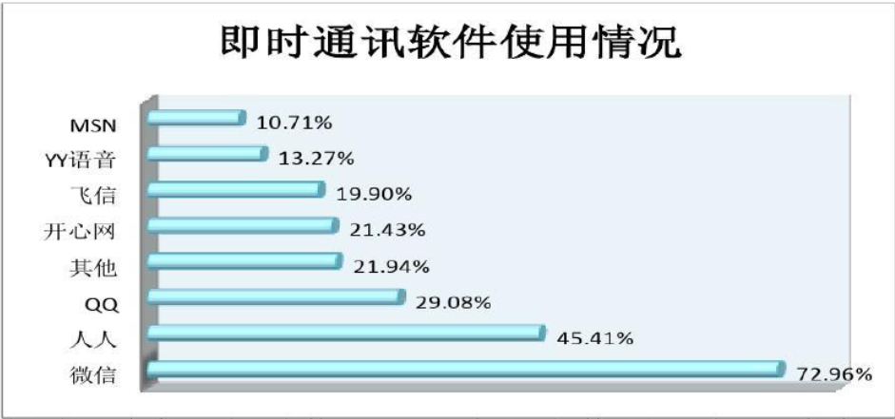
市场分析
市场上即时通讯软件丰富，市场接近饱和
主流即时通讯软件能基本满足普通用户的日常需求
数据通讯需要服务器，安全性受服务器限制
Notes:
目前市场上的即时通讯产品主要有微信、QQ等，就通讯服务应用程序而言，市场接近饱和。主流通讯服务应用程序不仅能提供稳定便捷的文字、视频通信服务，还可以通过多元化的附加服务满足用户日常的消遣、社交需求。然而，目前主流的通讯产品的通信都需要专门设置的服务器支撑，换句话说，通信的数据都需要传输到服务器，再由服务器发送到接收端。收发信息无论是安全性还是速度效率在一定程度上不可避免地受到服务端的限制。

Slide 10
竞争对手分析
产品 | 微信 | QQ | 本产品
功能 | 文字、语音、图片、视频聊天、小文件传输等，附有一定的娱乐、社交等服务 | 文字、语音、图片、视频聊天、文件传输，附有大量的会员增值服务、娱乐、社交等服务 | 文字、语音、图片聊天、和在线文件传输等、聊天记录恢复与多端同步
优势 | 功能齐全、方便快捷 用户数量庞大，用户粘性极大 | 文件收发便捷 服务功能多元化 用户数量较大，用户粘性较大 | 不需要中心化服务器，在通讯的安全性、可靠性上不再“受制于人” 界面简洁、功能易用
劣势 | 数据收发受服务器的限制，如服务器软硬件崩溃 通讯记录保存与多端同步困难等等 文件传输对文件大小有限制 | 对于通讯功能来说，略显臃肿 数据收发受服务器的限制 | 功能单一 通信速度受区块链网络规模和区块产生速度限制
受众人群 | 普通用户 | 普通用户 | 普通用户、高安全性和隐私性要求的用户

Slide 11
0 4
功能实现

Slide 12
主要讲应用层功能。
必要功能：
加密功能：所有通过网络发送的信息都是经过加密的。
通讯录：不同用户之间可以相互添加为好友并保存到APP的通讯录中。
文字、语音、图片消息：用户之间可以发送文字、语音、图片消息进行通讯。
备份：用户可以打包备份自己的密钥和聊天记录。
同步与恢复：用户可以从其他节点同步和恢复聊天记录。
可选功能：
文件传输：节点之间可以直接或通过其他节点的中继来传输文件。
群组聊天：多个用户可以加入一个群组聊天。
其他。

Slide 13
0 5
运用技术

Slide 14

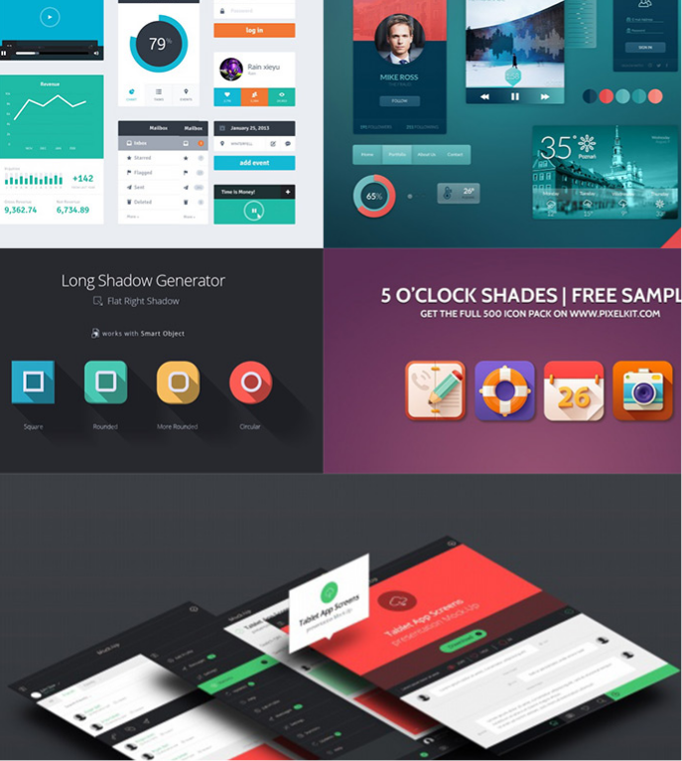
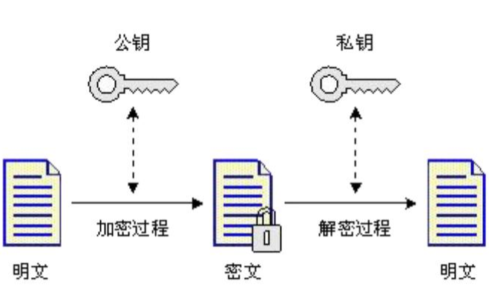


分布式数据存储、点对点传输、共识机制、加密算法等计算机技术的新型应用模式。
一种网络新技术，依赖网络中参与者的计算能力和带宽，而不是把依赖都聚集在较少的几台服务器上

Slide 15
0 6
运营策划

Slide 16
产品中设计有开屏广告和横幅广告，其中开屏广告为打开产品时展示的广告；横幅广告为聊天消息窗口顶端展示的可关闭广告
为解决产品后续维护和升级的资金问题，产品中提供“打赏”窗口供欣赏此产品的用户打赏开发团队任意金额的途径
广告服务
打赏

Slide 17
0 7
推广方案

Slide 18
产品展示
指定范围内部测试
小规模推广
宣传推广

Slide 19
0 8
组内分工

Slide 20
全组成员
需求分析
区块链底层开发
莫怡灿、陆泓相
UI设计
即时通讯模块开发
整合模块
黄承鹏、罗明炜
系统测试

Slide 21
感谢观看
thanks for watching

